Slide 1
Föräldramöte P16
24 mars 2025

Slide 2
AGENDA
Laget och ledare
Träningstider
Spelform
Gruppindelning
Ambitionsanpassning
Cuper/poolspel
Lagföräldrar
Värdegrund
Medlemsskap
Årshjul

Slide 3
Laget 2025
Ledare 2025
Hanna Bjurek - Huvudtränare
Alban Ferati – Huvudtränare
Admir Bilanovic - Huvudtränare
Olivia Gustafsson - Lagledare
Andreas Sundström - Huvudtränare
Anna Einarsson - Trygghetsansvarig
Johan Karlsson
Victor Rofors - Materialansvarig
Martin Blomstrand
Johanna Hamretz
Sebastian Appelberg – NY!
Giovanni Crespi – NY!
Jonathan Levinsson – NY!
Mickael Ström – NY! - Materialansvarig
Emily Bjurenstedt – NY!
Lagföräldrar
Anna Persson
Sanna S Liljegren
Alexandra Sundström
Registrerade spelare
64 st

Slide 4
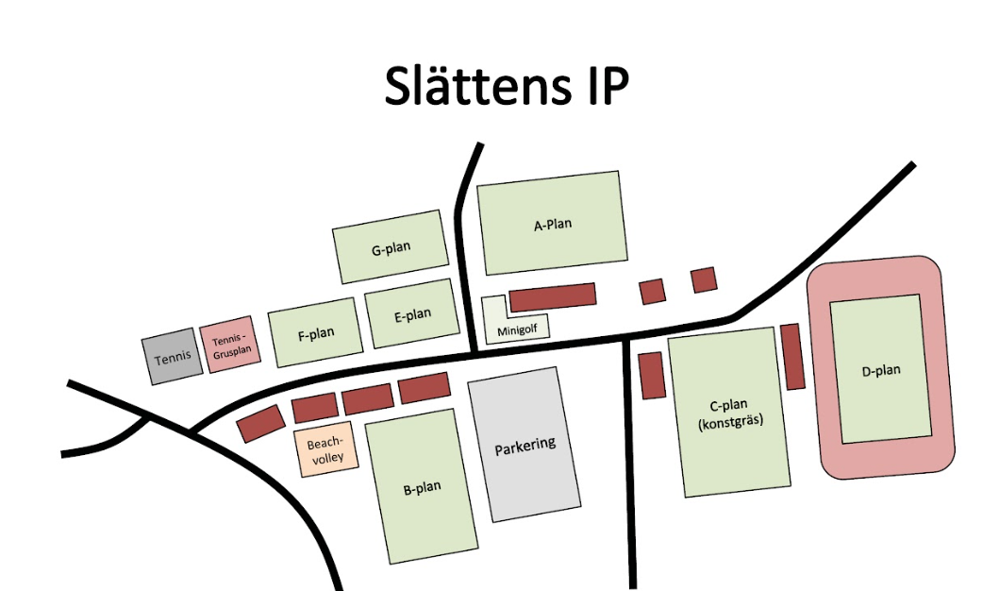
Träningstider
Vårsäsong/gräs – Måndag 5 maj v 19 - v 26/27
  Om möjligt tidigare
Måndagar kl 18:30 - 19:30
Onsdagar kl 17:30 - 18:30
Plan G
Vinterträning - konstgräs
  torsdag 27/3 + 3/4 kl 17.00-18.00
  onsdagar 9-30/4 kl 18.00-19.00
Höst: v.32 – v.40
Anmäl i tid! Anmälan stängs 24h innan

Slide 5
Spelform 5 mot 5
Målsättning
Målet med 5 mot 5 är att matcher och träningar ska vara glädjefyllda tillfällen där utgångspunkten är barnens behov. Alla spelare ska ges förutsättningar för att utföra många fotbollsaktioner
Hur spelar 9-10-åringar fotboll?
Förmågan att samarbeta är begränsad. Spelarna har fortfarande fokus på sig själva och bollen även om de börjar lära sig att uppfatta vad som händer i den närmaste omgivningen.
I anfallsspelet resulterar det bland annat i att spelarna ibland passar bollen till spelare i närheten.
I försvarsspelet finns det spelare som markerar motståndare eller täcker ytor framför målet.

Slide 6
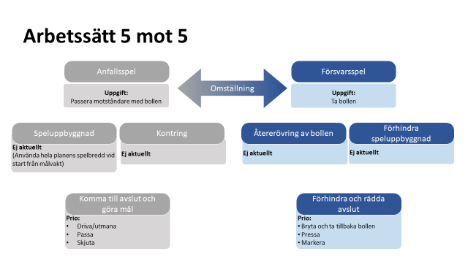

Slide 7
Ett lag – två grupper
Med anledning av det höga barnantalet kommer vi till säsongen att dela upp laget i två grupper.
Vi är fortsatt ett lag men tränar i respektive grupp
Gemensam träningsplanering, gemensamma träningsdagar. Bredvid varandra.
Varför gör vi det här?
Nya riktlinljer från föreningen – max 20-30 barn per grupp
  Stärka relationer – se varje individ
  Ökad gemenskap
  Enklare planering

Slide 8
Gruppindelning
Grupp Vit
Kråkerydsskolan, Alléskolan
Ledare
Admir, Andreas. Mikael, Giovanni, Emily, Jonathan, Anna
Antal barn: 31 st
Grupp Blå
Hagen, Bränningeskolan, Kärnekulla
Ledare
Hanna, Alban, Victor, Johan, Johanna, Sebastian, Olivia, Martin
Antal barn: 34 st
Rekommenderad ledartäthet: 1 ledare på 7-8 spelare
Notes:
- Nämn att det är möjligt att byta mellan grupperna vid särskilda behov

Slide 9
Ambitionsanpassning
Under denna säsong kommer vi då och då att ambitionsanpassa träningarna.
Möta individens ambition
Se individens utveckling
Utveckling i rätt takt
Ökad motivation och självförtroende
Roligare och mer engagerade träningar – övningar känns relevanta och genomförbara
Bättre lagkänsla – jämna och mer stimulerande matcher
20% - Känslan av att vara kung
60% - Mixad nivå
20% - Utmanande , spela med en högre nivå

Slide 10
Cuper / Poolspel
Cuper
EkoCup – 7 juni (5 lag)
Kabe Cup – 14-15 juni (6 lag)
Hagadagarna 16-17 aug (6 lag)
Poolspel
- Slätten, 10 maj – Bankeryd / Egnahem
Betalningen tas från lagkassan och cupstöd från föreningen
Notes:
Alla barn får åka på respektive cup

Slide 11
Lagföräldrar
Uppdrag under året
  Habo Cupen
    helgen v. 26, 28 och 29 juni
    uppdrag i Favvos
  Städvecka och match- /bollvärd
    v. 35 match / bollvärd
    uppdrag i Favvos
Lagkassan
  58 000 kr
  förslag på vad vi kan använda pengarna till?
Försäljningar
  Bingolotter - obligatorisk
  kiosk vid poolspel - förslag
  förslag?

Slide 12
Värdegrund P16
En bra lagkompis
Är snäll mot alla i laget
Låter alla vara med – både på och utanför planen
Lyssnar på kompisarna och ledarna
En bra tränare
Peppar och uppmuntrar
Är snäll
Är tydlig

Slide 13
Värdegrund
Fortsatt arbete i laget - Glädje, gemenskap, utveckling
Beteende - Språk - Uppförande är viktigt för att alla ska känna sig trygga - prata med era barn om vilka förväntningar som finns och det som står i vår värdegrund.
Trygghetsansvarig finns i varje lag - tveka inte på att höra av er om det skulle vara något.
Matchvärdar - konceptet är under utveckling och bidrar till att skapa ett tryggt matchklimat.
Tillsammans vill vi skapa en positiv och trygg idrott för alla

Slide 14
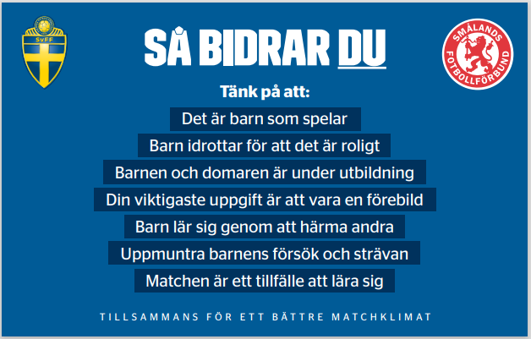

Slide 15
Medlemskap
Medlemsavgift 500 kr
  Går till löpande kostnader t.ex underhåll av fastigheten, administrativa kostnader och löner
Deltagaravgift 350 kr
  Går till kostnader kopplade till verksamheten, t.ex bollar och annat material samt avgifter för serispel etc.
Fritt inträde till alla seniormatcher ingår för alla medlemmar
Som medlem får du också 20% rabatt på träningskort från STC, medlemserbjudanden från Intersport och fina rabatter på Yoump.

Slide 16
Årshjul 2025
Föräldramöte, 24 mars
Sept - Säsongsavslutning
Poolspel,
Slätten
Kabe Cup
14-15 juni (6 lag)
Hagadagarna
16-17 aug (6 lag)
JAN FEB MARS APRIL MAJ JUNI JULI AUG SEPT OKT NOV DEC
Vinterträning
Sommarträning – gräs, 1/5 – 30/9
EkoCup
7 juni (6 lag)
Notes:
Shelfless Cup

Slide 17
TACK!

